Slide 1
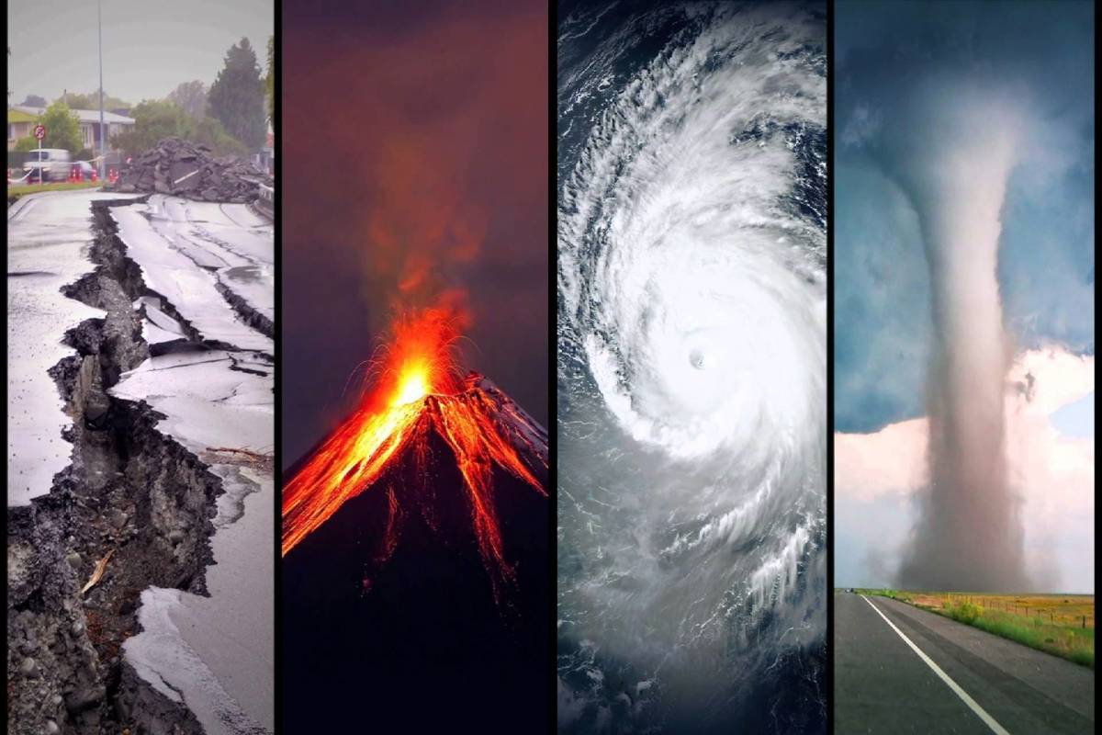
CATÁSTROFES NATURALES
Bober-Mariño-Bonet

Slide 2
Tipos de catástrofes naturales
*Topológicas: Relacionada con el relieve del terreno y variedad de materiales que la componen. Ej: avalanchas.
*Tectónicas: Tienen lugar en el interior de la corteza terrestre. Ej: terremotos.
*Meteorológicas: Causadas por fluctuaciones de factores climáticos. Ej: inundaciones.
*Astronómicas: Caída de grandes volúmenes contra la tierra. Ej: meteoritos.

Slide 3
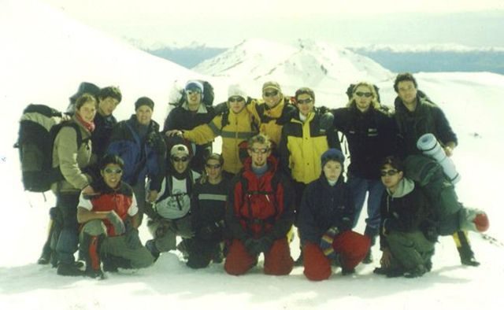
Catástrofe tropológica
Tragedia del cerro ventana
Los jóvenes participaban del grupo de quince alumnos que fue atrapado por un alud de nieve en las primeras horas de la tarde de septiembre de 2002. La avalancha del Ventana terminó con la vida de muchos jóvenes que pertenecían al profesorado con orientación en montaña y realizaban una práctica guiados por el profesor Andrés Lamuniere, quien sobrevivió a la avalancha y luego fue condenado a tres años de prisión, aunque no fueron efectivos. El alud de nieve en la trágica tarde del 1 de septiembre arrastró a los estudiantes, y además de las muertes, produjo lesiones de distinta consideración a los restantes.
http://www.anbariloche.com.ar/noticias/2016/09/01/54652-se-cumplen-14-anos-de-la-tragedia-del-cerro-ventana

Slide 4
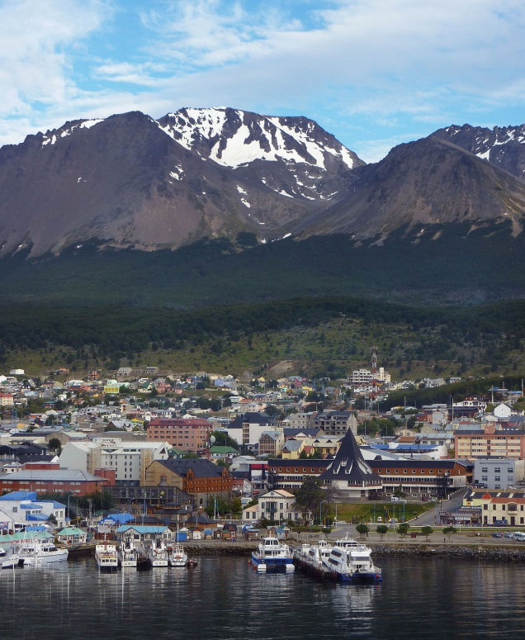
Catástrofe tectónica
Un terremoto de magnitud 6.4 sacude la ciudad argentina de Ushuaia
No hubo informes inmediatos de daños o víctimas del terremoto, que tuvo su epicentro a 324 km al sur de Ushuaia, en el archipiélago de Tierra del Fuego, a una profundidad de 10 km.
http://www.anbariloche.com.ar/noticias/2016/09/01/54652-se-cumplen-14-anos-de-la-tragedia-del-cerro-ventana

Slide 5
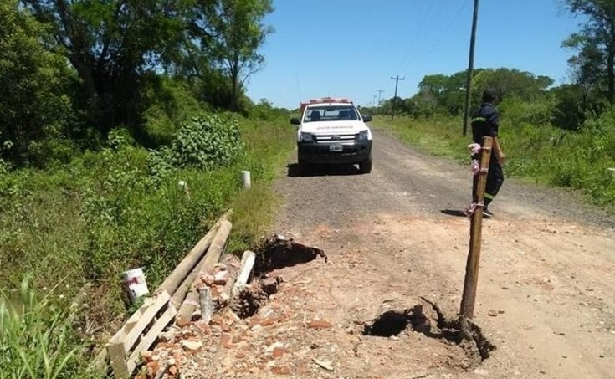
Catástrofe meteorológica
Inundaciones: En San Luis del Palmar 78 familias evacuadas y 10 en Paso de la Patria
Si bien el Riachuelo descendió otros 10 centímetros, ayer los miembros de siete hogares anegados fueron evacuados. En la localidad paseña sólo una de las 11 familias regresó a su casa pero se restableció la comunicación con un barrio y el tránsito en la Ruta 98. Por segundo día consecutivo brilló el sol y al agua hasta retrocedió, pero aún no fue suficiente para que las familias evacuadas y autoevacuadas puedan regresar a sus hogares en San Luis del Palmar y Paso de la Patria. En ambas comunas, sus autoridades esperan que la emergencia pase para comenzar a avanzar en la ejecución de más obras que permitan mitigar el impacto de las abundantes precipitaciones. “El fin de semana ya estaban con agua en sus casas pero no querían abandonarlas pero hoy pidieron salir”, comentó Correa en la tarde de ayer en diálogo con El Litoral. Seguidamente, subrayó que “todos están recibiendo asistencia. Esperemos que no se cumpla el pronóstico que habla de nuevas lluvias para las próximas horas”.
http://www.corrienteshoy.com/noticias/view/315175

Slide 6
Catástrofe Astronómica
Cae meteorito e ilumina una ciudad entera
Argentina. Este fin de semana los residentes de Corrientes, Argentina fueron testigos de la caída de un meteorito, esto de acuerdo con los datos que revelaron los testigos de este fenómeno, quienes revelaron que iluminó el cielo por completo. Fue durante la noche del domingo 14 de octubre, cuando una gran bola de fuego apareció en el cielo y fue descendiendo rápidamente hasta caer en la atmósfera. Quienes tuvieron la oportunidad de apreciar esto, señalaron que se trato de la caída de un meteorito. Sin embargo, hasta el momento la NASA la no hablado al respecto.
VIDEO:https://www.youtube.com/watch?time_continue=5&v=XYataHX8www
https://www.chispa.tv/mistico/caida-de-meteorito-video-argentina-20181016-0010.html

